Slide 1


GESTION DE PROJET
LES BG’S
14 rue Etienne Collongues
31770 Colomiers
+33 1 23 45 67 89
webdevservice.développement@gmail.com
BARABITE-DUBOUCH Bastien | KERVICHE Maël | BOURSIER Kévin | LAVIGNE Lucas | EL KESSI Sofiane | MAZET Mickael

Slide 2


01
02
03
04
05
06
07
PLAN
Parcours
P.3-5
Orange
P.6-10
Missions réalisées en organisation
P.11-16
Projets Personnalisés Encadrés
P.17-18
Veille technologique
P.19-20
Veille juridique
P.21-22
Conclusion
P.23-25

Slide 3


WebDev Service :
SE DEVELOPPER,
N’A JAMAIS ÉTÉ AUSSI FACILE

Slide 4
CONTEXT PROJET

Slide 5

WebDev Service
Les concurrents
Expériences haute qualité
Recommandations
Une plate-forme simple du début à la fin
A FAIRE
A FAIRE
Expériences passives
Aucune recommandation personnelle
Quantité plutôt que qualité
A FAIRE
A FAIRE

Slide 6
Une équipe
BARABITE-DUBOUCH
Bastien
KERVICHE
Maël
BOURSIER
Kévin
LAVIGNE
Lucas
EL KESSI
Sofiane
MAZET
Mickael
Chef de projet
Développeur
Développeur
Administrateur S & R
Administrateur S & R
Administrateur S & R

Slide 8


XXXXX

Slide 9





L'outils de gestion de projet
 | Prise en main | Partage | Fonctionnalités

Slide 10

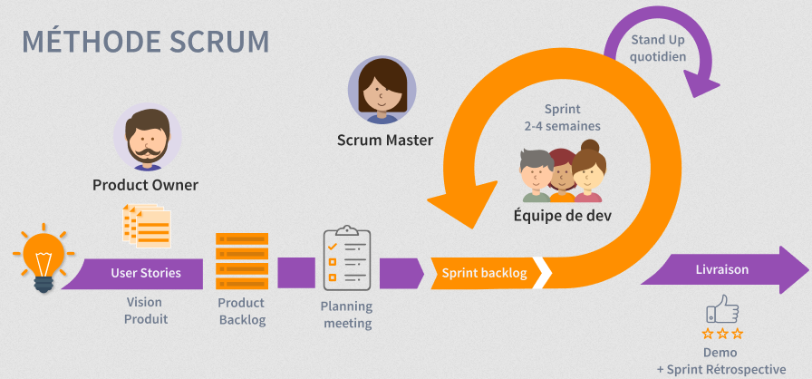


User Stories_
_

